Slide 1

TIẾNG VIỆT 4
Tập 2
Tuần 29
Góc sáng tạo: Lập kế hoạch nhỏ

Slide 2


Ấn để đến trang sách

Slide 3



Em hãy trả lời câu hỏi sau:
Lớp em có hay tổ chức những hoạt động kế hoạch nhỏ không? Đó là những hoạt động nào?

Slide 4

Ấn để đến trang sách

Slide 5



1. THẢO LUẬN

Slide 6
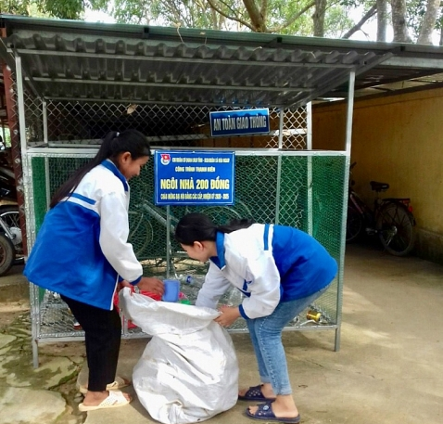
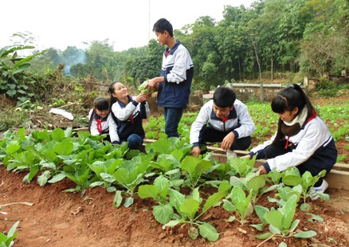
Bài tập 1 SGK tr.83
Thảo luận theo tổ về kế hoạch của chi đội em.
a. Tên của kế hoạch nhỏ: “Ngôi nhà thu gom phế liệu”, “Vườn rau của em”, “Đàn gà khăn quàng đỏ”,...

Slide 7
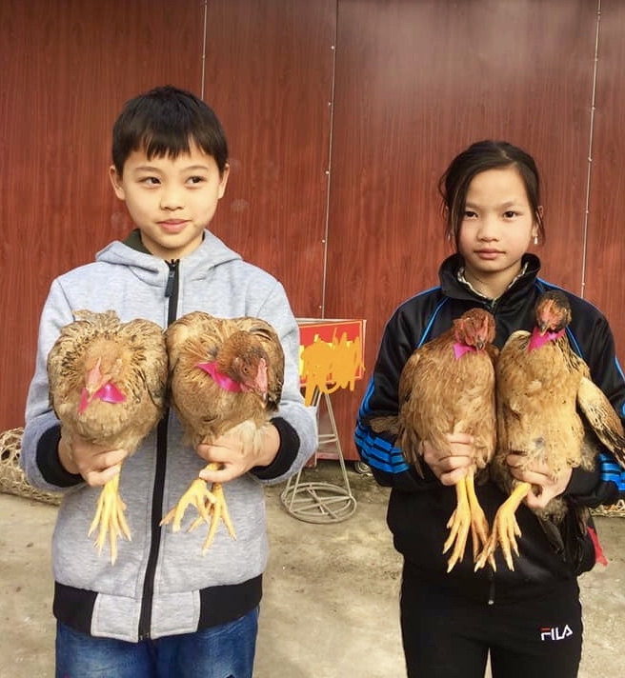
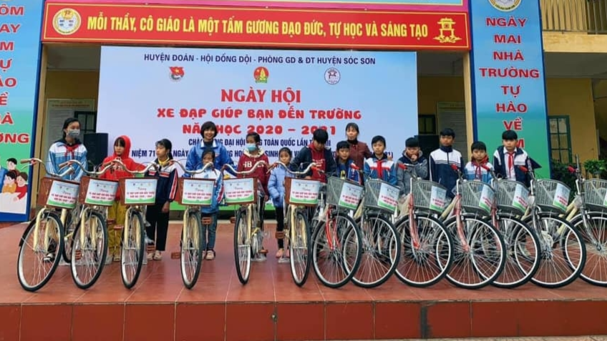
a. Tên của kế hoạch nhỏ: “Ngôi nhà thu gom phế liệu”, “Vườn rau của em”, “Đàn gà khăn quàng đỏ”,...

Slide 8
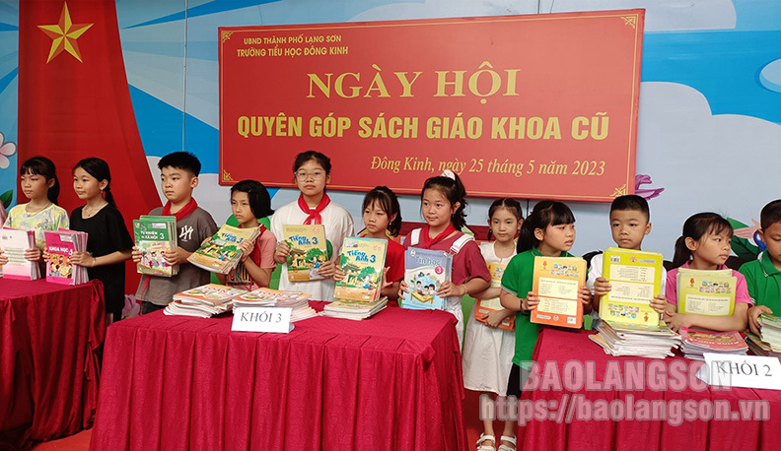
b. Ý nghĩa của kế hoạch nhỏ: bồi dưỡng ý thức tiết kiệm, bảo vệ môi trường,....
c. Thời gian thực hiện: thời điểm bắt đầu và kết thúc.
d. Các hoạt động cụ thể: trồng rau, nuôi gà, bản sản phẩm, sử dụng nguồn thu,...

Slide 9
2. VIẾT VÀ TRANG TRÍ KẾ HOẠCH NHỎ

Slide 10

Bài tập 2 SGK tr.83
Dựa vào kết quả thảo luận nhóm, mỗi tổ viết và trang trí kế hoạch nhỏ của tổ mình.

Slide 11



LƯU Ý
Các em dựa vào kết quả thảo luận đã được thống nhất trong tổ để viết bản kế hoạch nhỏ của chi đội.
Nhớ trang trí cho bản kế hoạch nhỏ của tổ em.

Slide 12
KẾ HOẠCH NHỎ GỢI Ý
LIÊN ĐỘI TRƯỜNG TIỂU HỌC NGUYỄN DU ĐỘI TNTP HỒ CHÍ MINH
CHI ĐỘI 4A …, ngày … tháng 3 năm 2024
KẾ HOẠCH NHỎ “NGÔI NHÀ THU GOM PHẾ LIỆU”
I. MỤC ĐÍCH: Bồi dưỡng ý thức tiết kiệm, bảo vệ môi trường, tinh thần tương thân tương ái; gây quỹ giúp đỡ những học sinh có hoàn cảnh khó khăn.
II. THỜI GIAN THỰC HIỆN: từ 2/4/2024 đến 28/4/2024.
III. CÁC HOẠT ĐỘNG CỤ THỂ
Dựng “Ngôi nhà thu gom phế liệu”.
Mỗi đội viên mang phế liệu thu gom được bỏ vào ngôi nhà phế liệu chung.
Đến ngày 28/4/2024, bán số phế liệu thu gom được.
Sử dụng tiền bán phế liệu để giúp đỡ các bạn có hoàn cảnh khó khăn.

Slide 13
3. GIỚI THIỆU, BÌNH CHỌN SẢN PHẨM

Slide 14

Nhận xét, bình chọn sản phẩm hay
Về bản kế hoạch nhỏ | Về cách báo cáo
Có nội dung đầy đủ, thiết thực, dễ thực hiện, trình bày đẹp. | Trình bày dõng dạc, rõ ràng, phong thái tự nhiên.

Slide 15

Ấn để đến trang sách

Slide 16


Hoàn thành Tự đánh giá
Chuẩn bị Bài 17
Khám phá thế giới

Slide 17


Slide 18



Để kết nối cộng đồng giáo viên và nhận thêm nhiều tài liệu giảng dạy,
mời quý thầy cô tham gia Group Facebook
theo đường link:
Hoc10 – Đồng hành cùng giáo viên tiểu học
Hoặc truy cập qua QR code

